Slide 1
Предмет «Основы религиозной культуры и светской этики» Модуль «Основы православной культуры»
Обзор тем: «Заповеди», «Милосердие и сострадание», «Храм», «Икона».
Учитель ОПК МБОУ СОШ 5 Горбулина Т.Г.
Белореченский район

Slide 2
урок № 11.
Тема урока: Заповеди

Slide 3
Цель урока: Познакомить учащихся с Библейскими Заповедями
Задачи урока:
Обучающая: познакомиться с описанными в Библии обстоятельствами, при которых были даны заповеди, с их структурой и значением.
Развивающая: понять, что заповеди помогают людям различать добро и зло.
Воспитывающая: усвоить, как выполнение или нарушение заповедей влияет на внутренний мир человека.

Slide 4
Ключевые понятия урока Заповеди, добро и зло.
На доске выписаны слова:
Почитай отца твоего и мать твою.
Не убий.
Не кради.
Не завидуй.
Не лги.
Люди, любите друг друга!

Slide 5
Вопросы учителя, пробуждающие интерес к теме:
Многие философы в истории человечества формулировали правила, которые люди должны выполнять, для того, чтобы в обществе был порядок. Попытайтесь и вы сформулировать правила, чтобы помочь людям организовать их совместную жизнь.
Как вы считаете, забота о «здоровье» души делает жизнь человека интереснее или скучнее? Свой ответ поясните.

Slide 6
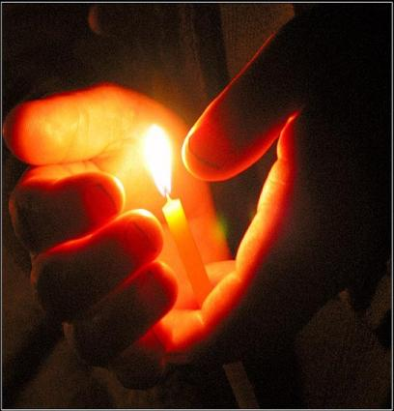
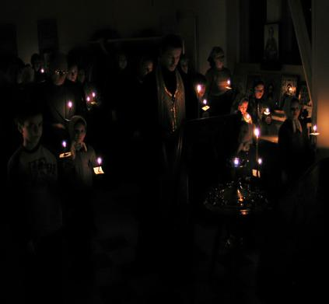
Вопросы для повторения:
Важны ли для православных христиан покаянные молитвы?
Как связано покаяние с необходимостью не осуждать других людей?

Slide 7
Ход урока
1. Выявление восприятия, мотивация к уроку:
Вопросы для обсуждения:
Пояснение слов, которые являются темой урока.
Рассказ о традициях, которые сложились в семье, школе, в кругу друзей (введение в тему)

Slide 8
2. Уточнение значения слова «традиция»: а) то, что перешло от одного поколения к другому, что унаследовано от предшествующих поколений (например: идеи, взгляды, вкусы, образ действий, обычаи и т.д.; воинские традиции, национальные традиции); б) обычай, установившийся порядок поведения в быту (например: традиция подготовки к празднику Рождества, празднику Пасхи). Актуализация личного опыта детей.

Slide 9
Вывод о том, что дает человеку следование традициям. Это помогает или мешает ему жить?
Аргументация мысли о роли традиции как цементирующего скрепляющего начала жизни.
Заповеди из древности.

Slide 10
Работа с учебником.
Исследовательская работа с текстом а)Опережающие вопросы
Что нового вы узнаете из текста? Отмечайте новую информацию.
б)Чтение текста
Чтение фрагмента текста из учебника о Моисее.
Размышлениям над некоторыми заповедями Моисея.

Slide 11
Работа с заданиями учебника рубрики «Вопросы и задания» и дополнительными вопросами.
Попросим детей самостоятельно дать определение слова заповедь. Затем даем определение: Заповедь – норма, правило, следование традиции.
Проблемный вопрос: для чего нужны человеку заповеди?

Slide 12
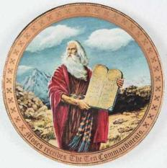
Обретение Заповедей
Работа с текстом учебника
Видеофильм «Десять Заповедей»
Мультимедийная презентация
Форма урока: путешествие.

Slide 13
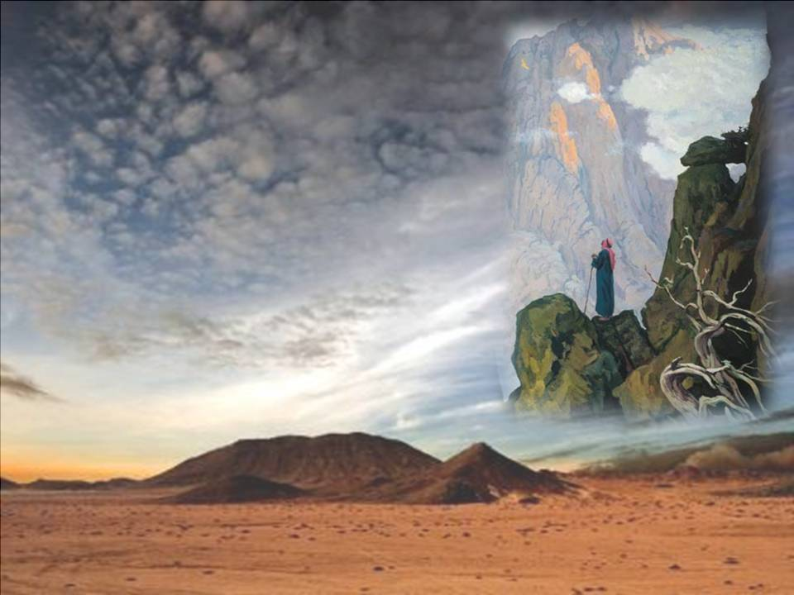
Здесь Моисей взошел на гору, и Господь сказал ему: «Так скажи сынам израилевым: если будете слушаться голоса Моего, то будете Моим народом».
Когда Моисей сошел с горы, он передал народу волю Божию. Евреи отвечали: «Все, что сказал Господь, исполним и будем послушны».
Господь повелел Моисею приготовить народ к третьему дню для принятия Закона Божия. Евреи постом и молитвою готовились к этому дню.

Slide 14
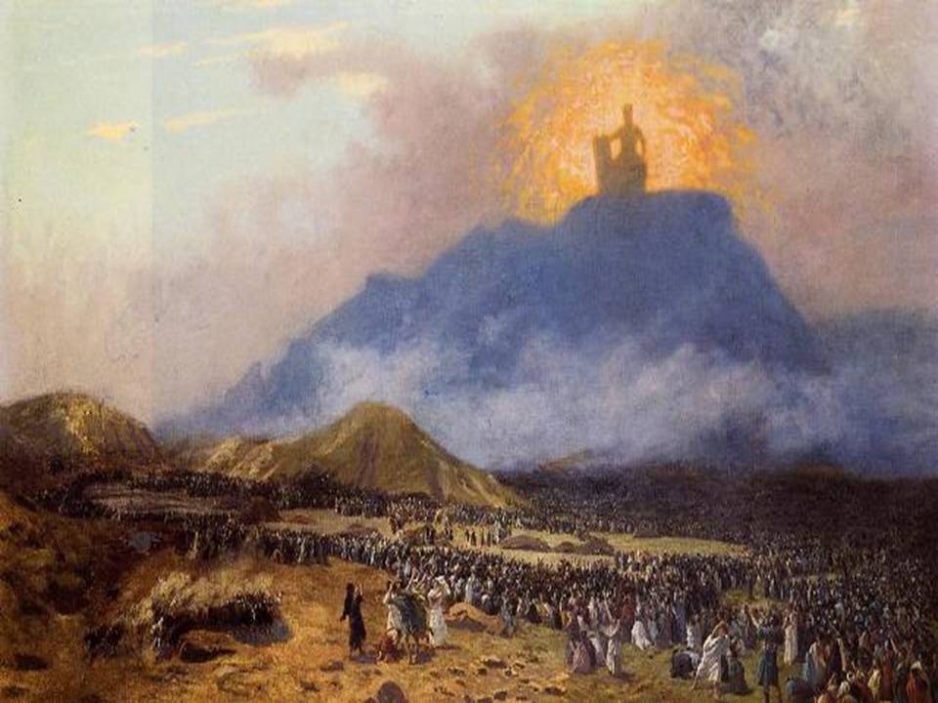
И изрек (то есть, сказал) Господь Свой закон
в Десяти Заповедях.

Slide 15
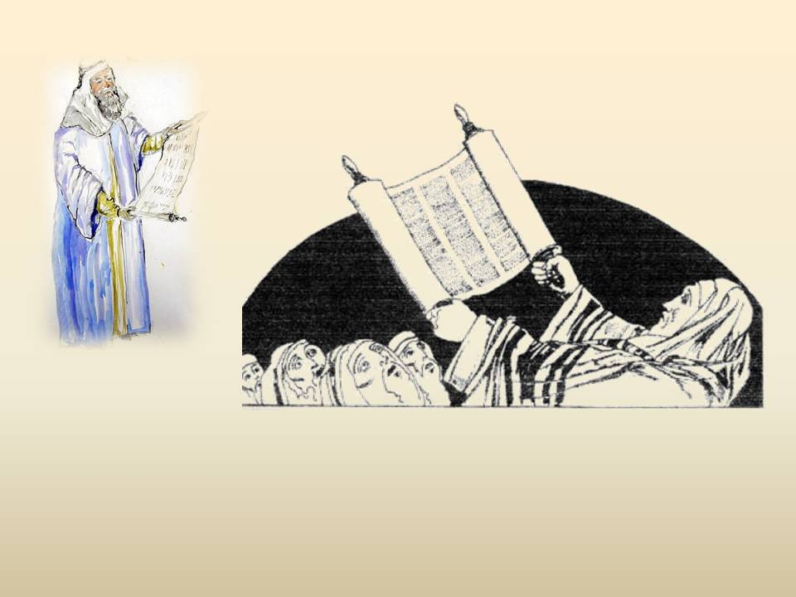
Десять заповедей, или повелений, которые Бог дал Своему народу, точно указывают, что должен делать человек и чего избегать, если хочет любить Бога и ближних.

Slide 16
Большую помощь в понимании Заповедей окажут поучительные истории нравственного содержания: о почитании родителей, о зависти, которая привела к страшному греху – убийству, о торговце, который обкрадывая своих покупателей, отнимал здоровье у своих детей, о лжи и воровстве. Небольшие рассказы, действие которых происходит в разных городах и странах, в разное время позволят учителю провести урок в форме путешествия во времени. Очень актуальны в раскрытии данной темы притчи.

Slide 17
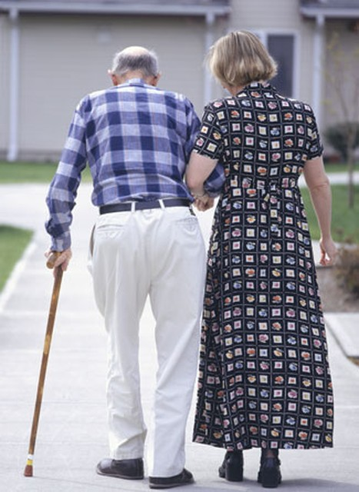
5. Чти отца твоего и матерь твою, да благо ти будет, и долголетен будеши на земли.
5. Почитай отца своего и матерь свою, чтобы тебе хорошо было и чтобы ты долго жил на земле.

Slide 18
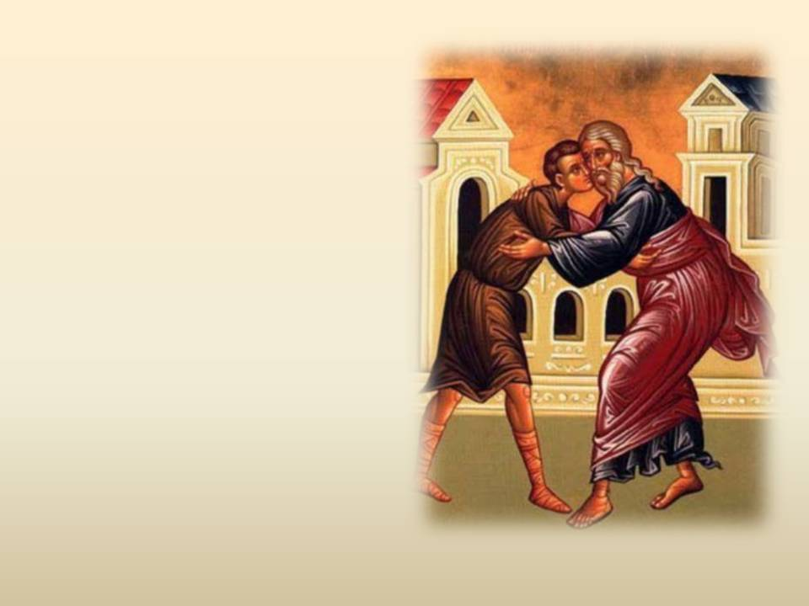
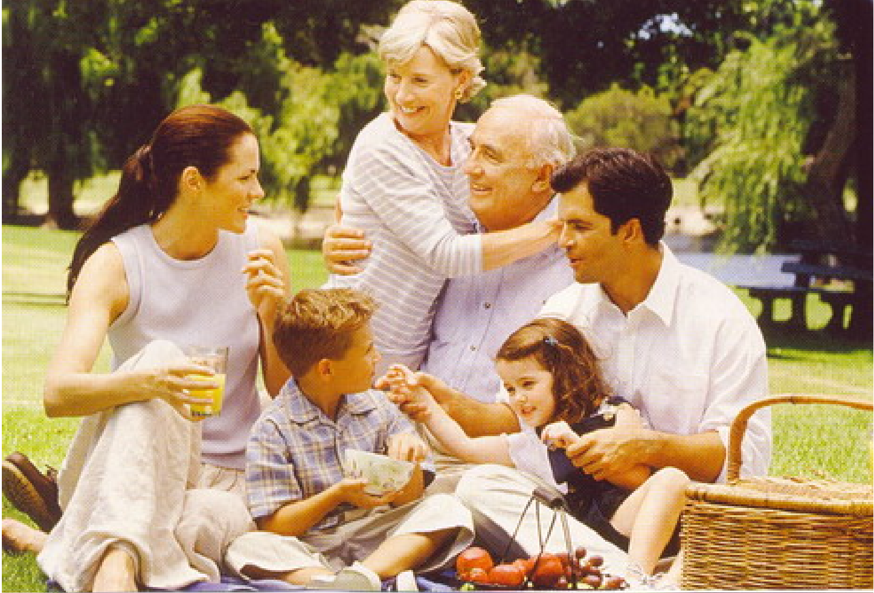
Должно любить и уважать родителей, слушаться их добрых наставлений и советов, заботиться о них в болезнях, быть им опорою в старости и нужде.
За это Бог обещает продлить земную жизнь.

Slide 19
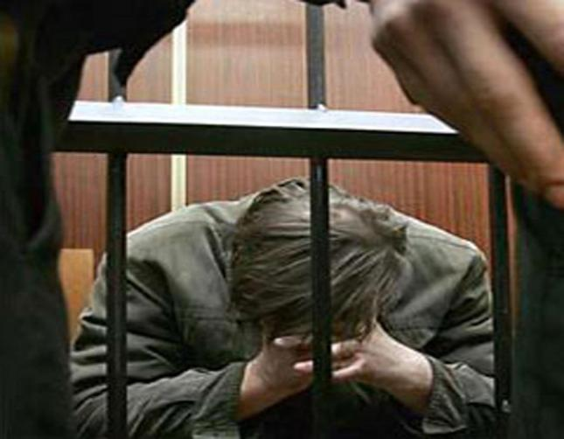
6. Не убий.
6. Не убей.

Slide 20
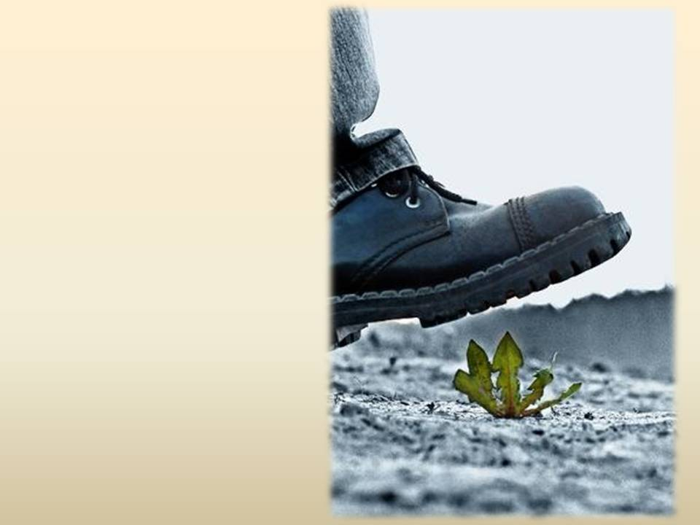
Воспрещается этой заповедью также необуздание своего гнева и оскорбление ближнего всяким бранным словом.
Заповедь эта повелевает жить со всеми в мире и согласии, а также кротко обращаться с животными и растениями, со всеми живыми существами.

Slide 21
Притча о спасательнице морских звезд
По берегу моря гулял мужчина. Все вокруг было усеяно водорослями, мелкими рыбками и морскими звездами, которые выбросило на берег после страшного шторма.
И вдруг он увидел маленькую девочку. Она наклонялась до земли, брала что-то, а потом бросала в море.
— Зачем ты это делаешь? — спросил мужчина. — Ты же не сможешь помочь им всем! Их слишком много!
— Может быть, — ответила девочка, бросая как можно дальше в море еще одну морскую звезду. — Но для нее я сделала все, что смогла.

Slide 22
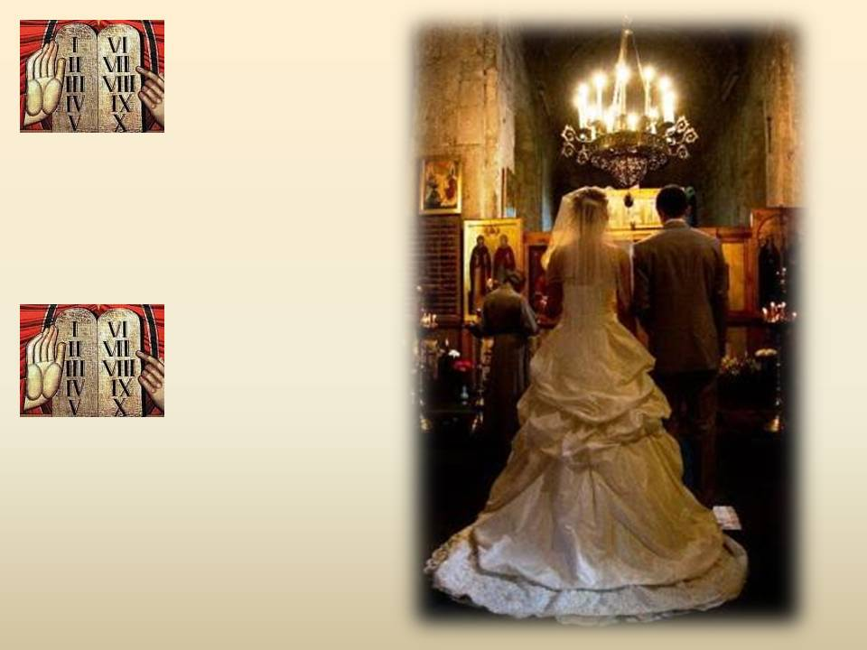
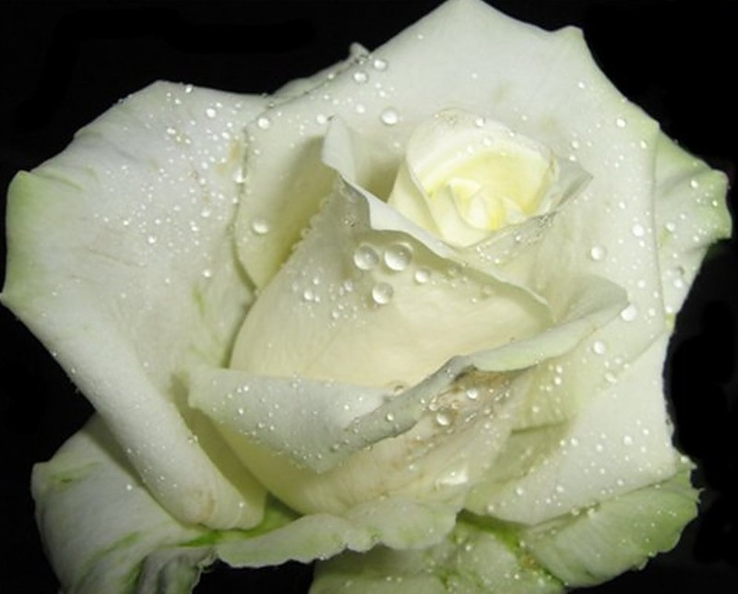
7. Не прелюбы сотвори.
7. Не прелюбодействуй.
Этой заповедью Господь повелевает соблюдать чистоту мыслей и желаний.

Slide 23
8. Не укради.
8. Не воруй.

Slide 24
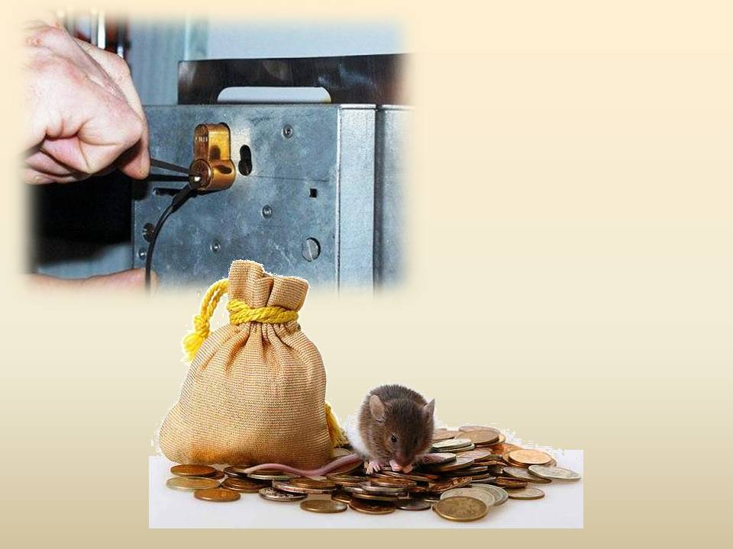
Ничего чужого не бери без спроса ни явно, ни тайно; не обманывай при продаже; при всякой сделке рассчитывайся честно; не скрывай найденное; всякую работу оканчивай к обещанному сроку и делай ее по совести.

Slide 25
9. Не послушествуй на друга твоего свидетельства ложна.
9. Не произноси на другого ложного свидетельства.

Slide 26
Заповедь эта запрещает лгать, клеветать, говорить о людях дурное, осуждать их, а также верить клеветникам. Заповедь эта повелевает всегда держать свое слово честно.

Slide 27
Притча об обмане и волшебном мосте
Крестьянин шел по дороге со своим сыном. Сын рассказывал что-то отцу и сказал ему
неправду. Крестьянин догадался, что сын обманывает его. Тогда он сказал:
- Сейчас, сынок, мы подходим к мосту. Этот мост не простой, а волшебный - он проваливается под теми, кто говорит неправду.
Когда сын услышал это, он испугался и признался отцу, что обманул его.
Крестьянин со своим сыном вступили на мост, и вдруг... тот провалился.
А ведь я тебя обманул, - сознался крестьянин мальчику, когда они выбрались на берег. - Волшебных мостов не бывает.
Порой наши необдуманные слова еще и не к таким последствиям приводят.

Slide 28
10. Не желай ничего, что принадлежит ближнему твоему.
От зависти рождаются недобрые желания, а от недобрых желаний –
и все недобрые злые дела.

Slide 29
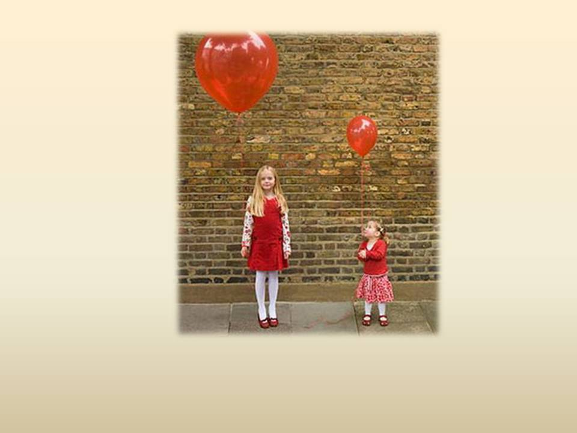
Заповедь эта запрещает завидовать чужому добру и повелевает довольствоваться тем, что имеешь.

Slide 30
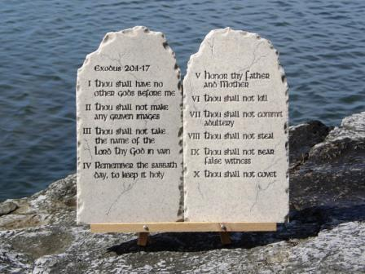
Закон Божий каждый должен знать и исполнять. Соблюдающий заповеди создает себе, кроме временного благополучия,
вечное спасение.

Slide 31
Рабочая тетрадь. Урок 11 Заповеди Люди, любите друг друга! Задание 1. Заполни таблицу по образцу:
заповедь | от чего предостерегает заповедь | как советует поступить любящее сердце
«Почитай отца твоего и мать твою» | от неуважения к родителям и вообще к старшим | слушаться родителей, уважать и беречь их; ухаживать за ними в старости
«Не убий»
 |  | прежде чем взять вещь, спросить разрешение у хозяина; всегда возвращать чужое; довольствоваться тем, что у тебя есть
 | от всякой неправды, обмана, перекладывания своей вины на другого человека
 |  | не хвастаться, делиться с другими людьми; уметь радоваться чужой радостью

Slide 32
Подведение итогов
Вопросы для закрепления темы:
Назови, какие заповеди Бог дал людям?
В каком случае грех овладевает душой человека?
На чем были написаны заповеди Божии?
В какой заповеди говорится о долгой жизни человека?
Как человек должен поступать, чтобы жить долго и хорошо?
Подумать, как эта заповедь может быть исполнена в жизни.
Сядем в кружок.
Может ли человек быть счастливым, если не исполняет заповеди Божии? Как вы думаете, по заповедям надо поступать только по отношению к тем, кого мы любим, или ко всем людям?

Slide 33
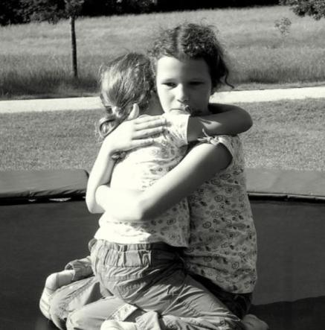
Урок № 12.
Тема урока:
Милосердие и сострадание

Slide 34
Цель урока: Познакомить учащихся с христианским пониманием милосердия, показать взаимосвязь понятий «милосердие», «ближний», «любовь к врагам».
Задачи урока:
Обучающая: познакомить с этимологией и смыслом слова «милосердие»; научить понимать христианское значение слова «ближний».
Развивающая: осознать суть христианского отношения к ближнему; понять, каким должно быть отношение христианина к личным врагам
Воспитывающая: усвоить, что дела милосердия в большей степени изменяют к лучшему того, кто их совершает, чем тех, в отношении кого они делаются.

Slide 35
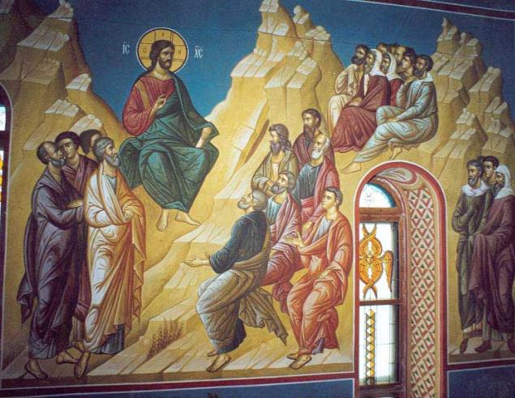
Блаженны милостивые, ибо они помилованы будут.
Нагорная проповедь Иисуса Христа

Slide 36
Вопросы для повторения:
Отчего душа человека может стать «мертвой»? Связано ли это с соблюдением заповедей? Каким образом?
Каким предложением можно обобщить содержание всех заповедей?

Slide 37
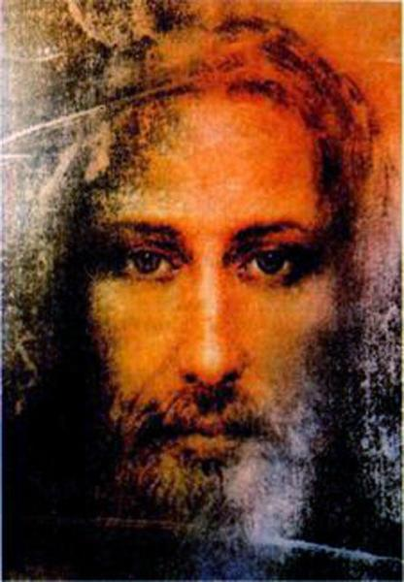
возлюби Господа Бога твоего всем сердцем твоим, и всею душою твоею, и всею крепостию твоею, и всем разумением твоим, и ближнего твоего, как самого себя.

Slide 38
Ключевые понятия урока: милосердие, ближний, любовь к врагам.
На доске выписаны слова:
Милосердие к ближним, к врагам
Милостыня нуждающимся
Вопросы пробуждающие интерес к теме:
- Как вы считаете, что нужно сделать, чтобы стать другом незнакомому человеку?
- Делается ли жизнь лучше, когда вы помогаете другим?

Slide 39
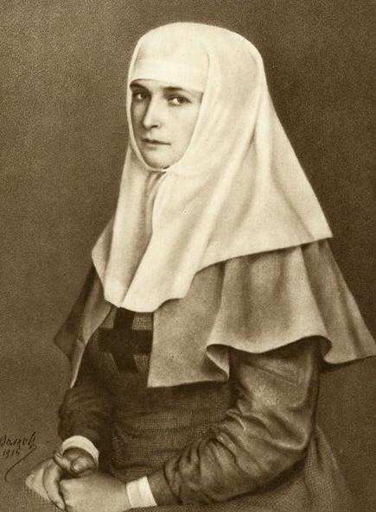
Милосердие — это готовность из сострадания оказать помощь, не требуя благодарности, награды. Это доброжелательное, заботливое, любовное отношение к другому человеку, Не делающее различий между "своими" и "чужими", родными и неродными, близкими и далёкими.
Что такое милосердие?

Slide 40
Работа с учебником:
Исследовательская работа с текстом.
а)Опережающее задание
Во время чтения текста постарайтесь выбрать в нем отрывки, которые
а) радуют вас, потому что вы согласны со сказанным;
б) печалят вас, потому что так поступать тяжело;
в) очень спорные, вы с этим не согласны и хотите поспорить.
Исследовательское чтение текста
Послетекстовая работа

Slide 41
Исследовательская работа в группах
Задача: решить, о каком проявлении христианского отношения к людям идёт речь? Попробуйте формулировать это одним выражением или словом.
I группа – иллюстрация: фото памятника архиепископу Луке Войно-Ясенецкому и икона святителя;
II группа – рассказ К.Д.Ушинского «Слепая лошадь»;
III группа – фото «Две девочки»;
IV группа - история о юноше на мосту в рубрике «Это интересно» (страница учебника 44).
Построить пирамиду духовного совершенства человека

Slide 42
Притча о цветке и милосердии
Вырос в поле цветок и радовался: солнцу, свету, теплу, воздуху, дождю, жизни… А еще тому, что Бог создал его не крапивой или чертополохом, а таким, чтобы радовать человека.
Рос он, рос…
И вдруг шел мимо мальчик и сорвал его.
Просто так, не зная даже зачем.
Скомкал и выбросил на дорогу.
Больно стало цветку, горько.
Мальчик ведь даже не знал, что ученые доказали, что растения, как и люди, могут чувствовать боль.
Но больше всего цветку было обидно, что его просто так, без всякой пользы и смысла сорвали и лишили солнечного света, дневного тепла и ночной прохлады, дождей, воздуха, жизни…
Последнее о чем он подумал – что все-таки хорошо, что Господь не создал его крапивой. Ведь тогда мальчик непременно обжег бы себе руку.
А он, познав, что такое боль, так не хотел, чтобы еще хоть кому-нибудь на земле было больно…
Автор притчи монах Варнава (Евгений Санин)

Slide 43
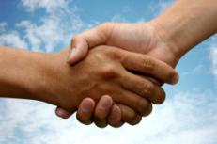
Я проходил по улице... меня остановил нищий, дряхлый старик. Воспалённые, слезливые глаза, посинелые губы, шершавые лохмотья, нечистые раны... О, как безобразно обглодала бедность это несчастное существо! Он протягивал мне красную, опухшую, грязную руку... Он стонал, он мычал о помощи. Я стал шарить у себя во всех карманах... Ни кошелька, ни часов, ни даже платка... Я ничего не взял с собою. А нищий ждал... и протянутая его рука слабо колыхалась и вздрагивала. Потерянный, смущённый, я крепко пожал эту грязную, трепетную руку: «Не взыщи, брат; нет у меня ничего, брат». Нищий уставил на меня свои воспалённые глаза; его синие губы усмехнулись — и он в свою очередь стиснул мои похолодевшие пальцы. — Что же, брат,— прошамкал он,— на том спасибо. Это тоже подаяние, брат. Я понял, что и я получил подаяние от моего брата.
Иван Сергеевич Тургенев «НИЩИЙ»

Slide 44
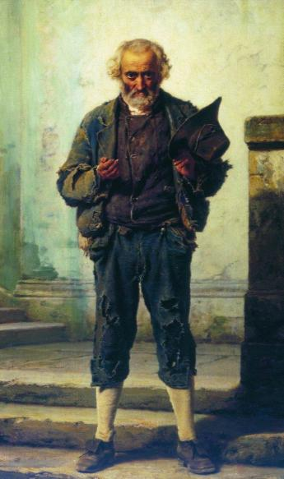
Найдите в тексте описание руки нищего. Как вы думаете, почему писатель не побрезговал пожать её? Какое слово часто повторяется в рассказе И.С.Тургенева? Почему? Почему нищий сказал, что рукопожатие – это «тоже подаяние»? Как вы поняли последние слова текста: «Я понял, что и я получил подаяние от моего брата»? Какое же подаяние получил от нищего И.С. Тургенев? Значит, прав святой Дорофей, когда говорит, что милостыней человек приносит добро сам себе?

Slide 45
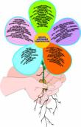
Подведение итогов
Может ли милосердие и любовь к ближнему изменить человека? Приведи пример.
Продолжить тему милосердия необходимо во внеклассной работе:
Акции, мероприятия («Спешите делать добрые дела» и другие)

Slide 46
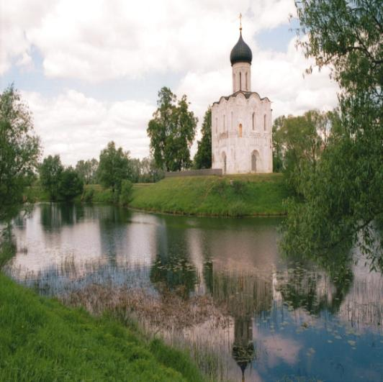
Урок 14.
Тема урока: Храм.

Slide 47
Цель урока: Познакомить учащихся с внутренним устройством православного храма и традициями поведения в нем.
Задачи урока:
Обучающая: узнать о назначении и устройстве православного храма
Развивающая: осознать, что в культуре имеются запреты, выполнение которых способствует развитию внутреннего мира человека;
Воспитывающая: усвоить уважительное отношение к нормам, правилам и запретам, хранящимся в культуре; научиться правилам поведения в храме.

Slide 48
Ключевые понятия урока: икона, иконостас, Царские врата, алтарь, Богоматерь. Новые слова: священник, кадило, канун, панихидный столик, поминальные записки

Slide 49
Вопросы для повторения: Сформулируйте «золотое правило этики». Что помогает уберечь себя от осуждения?
Вопросы пробуждающие интерес к теме:
- Наверное, вы знаете, что в нашей стране существуют посольства других стран. Как вы думаете, что можно было бы назвать посольством Царства Небесного на земле?
- Сколько лет храму в вашем городе? Что вы можете рассказать о храме вашего города?

Slide 50
Ход урока
Выявление восприятия, мотивация.
Самостоятельное размышление
Вам уже приходилось бывать в православных храмах?
Можно ли назвать природу прекраснейшим храмом Божьим?
Храм – это дом, посвящённый христианами Богу.
Они приходят в храм для того, чтобы общаться с Богом.

Slide 51
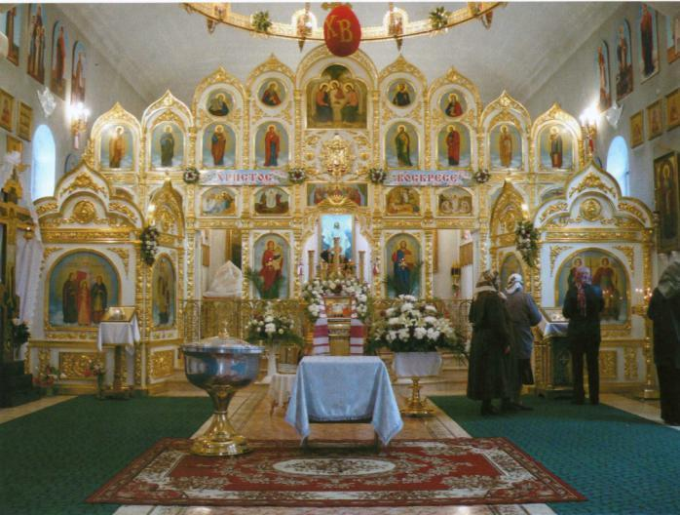
Просмотр Видеофильма «Храм и его устройство»
Можно провести урок как виртуальную экскурсию в храм.
Можно вместе детьми создать чертёж-схему православного храма.

Slide 52
Работа с текстом учебника
Какие новые понятия для вас открыл текст?
Что такое иконостас?
Прочитайте стихотворение Ираклия Абашидзе «Пчела». В чём и почему автор хочет быть похожим на пчелу?
Что удивило вас в тексте учебника? Найдите определение культуры. Как вы думаете, такое понимание культуры помогает человеку расти и развиваться?

Slide 53
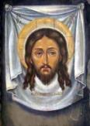
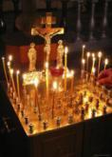
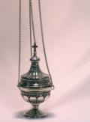
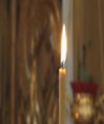
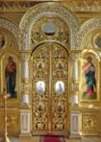
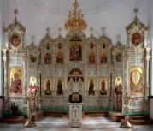
Рабочая тетрадь. Урок 14. Храм.
Задание 1. Сделай подписи к картинкам.
Слова – подсказки: Царские врата, канун, икона, алтарь, свеча, иконостас, кадило, икона, священник.

Slide 54
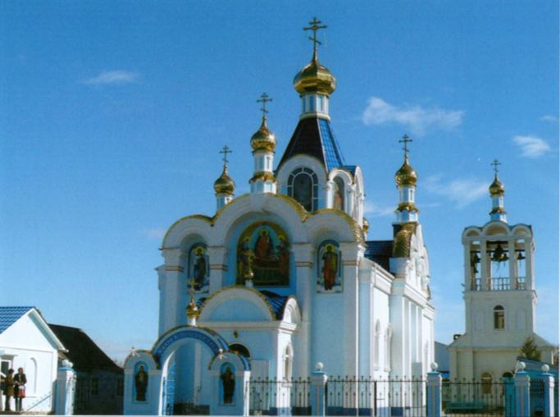
Подведение итогов
Какие храмы в нашей местности мне известны?
Для чего люди ходят в храм?

Slide 55
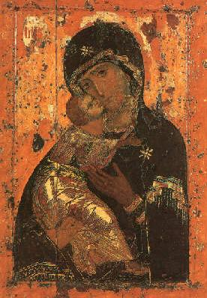
Урок № 15.
Тема урока: Икона.

Slide 56
Цель урока: дать представление учащимся о православной традиции отношения к иконам.
Задачи урока:
Обучающая: познакомиться с особенностями иконописного изображения; понять различия в написании иконы и картины.
Развивающая: уяснить, какими способами и средствами в иконе изображается духовный мир
Воспитывающая: усвоить отношение к иконам, как к изображению священных для православных христиан образов.

Slide 57
Ключевые понятия урока: нимб, молитва перед иконой.
На доске выписаны слова:
Картина Икона
светотень свет
в перспективе обратная перспектива
Вопросы для повторения:
Почему православные христиане молятся и о живых и об умерших людях?

Slide 58
Вопросы пробуждающие интерес к теме:
- Есть ли у вас фотографии дорогих вам людей?
Почему, отправляясь в далекое и долгое путешествие люди стараются взять с собой фотографии близких им людей?
Есть ли различия между иконами и картинами?
Как вы понимаете слово «гармония» (согласованность, стройность, единение) Какое отношение это слово имеет к изображению святых на иконе? Выскажите ваши предположения.

Slide 59
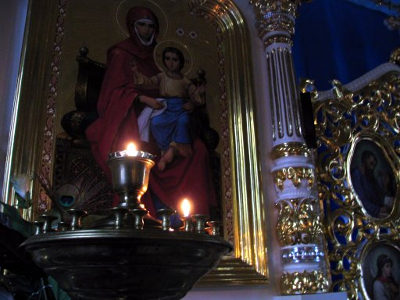
Человек живёт в красивом мире, красота открывается ему через его чувства.
В православном храме мы видим священные изображения – иконы.
Иконой или образом православные христиане называют изображение Христа, Богоматери, святых.

Slide 60
Работа с учебником
Исследовательская работа с текстом.
а)Опережающее задание
Работая с текстом, найдите подтверждение нашим предположениям. Найдите новую информацию.
б)Чтение текста
в) Послетекстовая работа
Какие подтверждения своим гипотезам вы обнаружили в тексте? Как расширились ваши представления по теме?
Вопросы после чтения текста:
Как понятие «света» связано с пониманием православными христианами Бога?
Почему в иконописном изображении нет тени и всё пронизано светом ?
Как вы думаете, почему Свет – одно из имён Бога? Расскажите о нимбе.
Кому молятся православные христиане, стоя перед иконой?

Slide 61
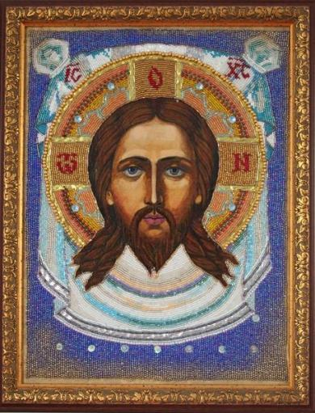
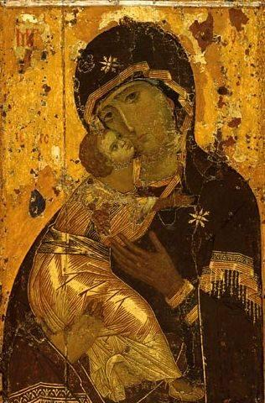
Спас Нерукотворный
Икона Владимирской Божьей Матери

Slide 62
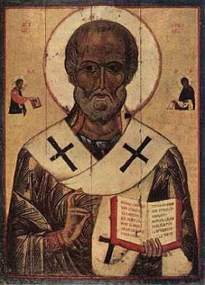
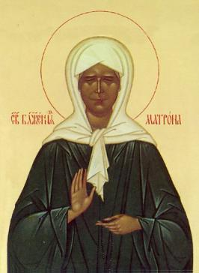
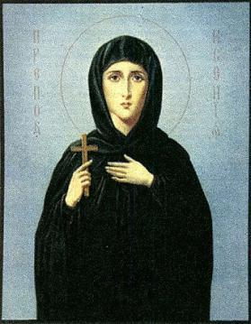
Иконы Святых
Святая Ксения Петербуржская
Святой Николай Чудотворец
Святая Матрона Московская

Slide 63
Икона приглашает людей к молитве, а, главное, - к подражанию жизни святых. То есть - к такой жизни, в которой главное любовь.
Задача иконы – показать внутренний мир святого человека.
Свет иконы струится в наш мир.
Икона воспринимается как окно, через которое Небесный мир входит в нашу жизнь.
Картина может показывать борьбу добра и зла в человеке. Икона показывает, каким станет человек, если победит в этой борьбе.
В православии это очень ясно: святым и светлым может стать любой человек. «Образ Божий» есть во всех.

Slide 64
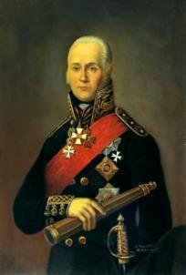
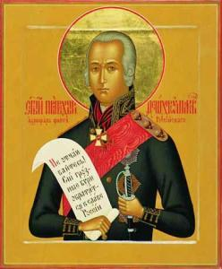
Рабочая тетрадь. Урок 15.
Посмотри внимательно, что общего в этих изображениях?
Чем они отличаются ?
Русский поэт и философ Владимир Соловьев написал такие строки:
Милый друг, иль ты не видишь,
Что все видимое нами –
Только отблеск, только тени
От незримого очами?...
Как ты думаешь, могли ли эти строки сложиться у поэта в храме? Почему?

Slide 65
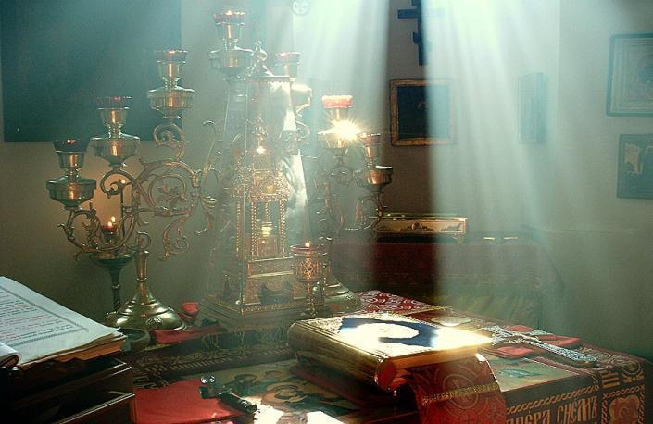
Итог урока
Источник света – святость человека – стремление к свету - духовное возрастание человека.

Slide 66
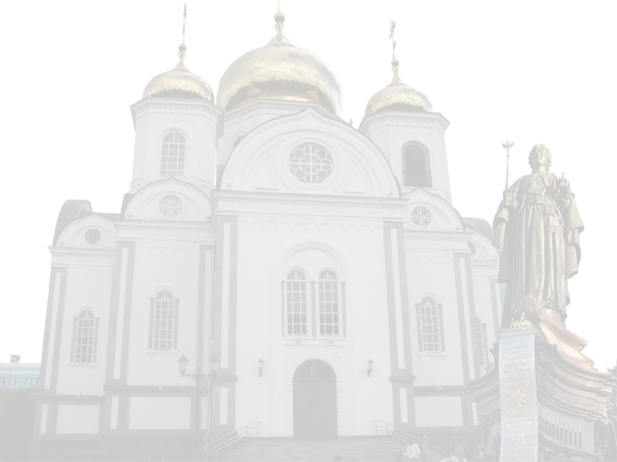
В книге «О воспитании» В. Сухомлинский говорил: «Самыми разными средствами развивать чуткость души, пробуждать совесть, поддерживать духовность. Среди средств такого воспитания воспитание красотой, быть может, стоит на первом месте. Именно обращение к красоте, облагораживание души, переживание красоты и снимает «толстокожесть», утончает чувство ребёнка настолько, что он становится восприимчив к слову, а значит, становится воспитуем».

